Slide 1
Pembangunan Pustaka Perangkat Lunak Domain Checker Untuk PT. Target Sukses Sinergi
Muhammad Hafidz

Slide 2
MailTarget.co
MailTarget.co adalah perusahaan startup IT dengan model bisnis SaaS (Software as a Service) dari Jakarta. Kami membangun email marketing automation software berbasis cloud, untuk membantu usaha kecil, menengah hingga perusahaan besar dalam mengembangkan bisnis mereka.

Slide 3
Visi
Menciptakan produk yang dapat membantu pelaku bisnis konvensional di Indonesia agar mudah mendigitalkan bisnisnya.
Misi
1
Menciptakan produk yang dapat membantu pelaku bisnis konvensional di Indonesia agar mudah mendigitalkan bisnisnya.
2
Menciptakan produk yang dapat meningkatkan lead market bisnis secara eksponensial dan terukur
3
Menciptakan produk yang dapat memenuhi semua kebutuhan digital marketing, email marketing dan automation dalam satu tempat, dengan fitur yang paling lengkap dan harga yang ekonomis.

Slide 4
Alamat Instansi
Jakarta, Indonesia
88 Office Tower Lt. 10E
JL. Casablanca Kav. 88 Jakarta Selatan 12870.
Semarang, Indonesia
Lamongan 1 38A, Gajahmungkur, Semarang
Central Java 50233
Singapore
51B Circular Road, Singapore 049406
Malaysia
Kelana Square, Petaling Jaya, Selangor 47301

Slide 5

Email
Email merupakan media komunikasi bagi pengguna dan penyedia jasa Internet yang efektif. Perusahaan-perusahaan besar mayoritas menggunakan email sebagai media komunikasi dengan dengan para pelangganya. Namun tidak semua email yang dikirim dapat sampai ke kotak masuk email para pelanggan. Banyak faktor yang mempengaruhi hal tersebut, salah satunya adalah domain pengguna yang terdaftar dalam Domain Blacklist.

Slide 6
Spam accounts for 14.5 billion messages globally per day. In other words, spam makes up 45% of all emails.
Spam Laws. https://spamlaws.com/spam-stats.html

Slide 7





Email Bounce Flow
Email Send
Email dikirim oleh user
Blocked Domain
Email yang dikirim terdeteksi menggunakan domain yang bermasalah
Email Spam
Email dikonfiramasi sebagai spam
Email Bounce
Terjadi mekanisme Bounce Email

Slide 8

Solution : DNSBL Based Domain Filtering Library

Slide 9
How DNSBL Filtering Work
Berikut merupakan alur proses pengecekan domain berbasis DNSBL :
DNS lookup tipe A pada domain yang akan di cek untuk mendapatkan ip. Sebagai contoh DNS lookup pada google.com akan mendapatkan ip 172.217.194.113.
Ubah susunan ip dari a.b.c.d menjadi d.c.b.a. Sehingga susunanya menjadi 113.194.217.172.
Konkat dengan DNSBL yang ingin di test. Sebagai contoh DNSBL yang akan dipakai adalah sbl.spamhaus.org. Sehingga susunanya menjadi 113.194.217.172.sbl.spamhaus.org.
DNS lookup tipe TXT pada ip yang sudah di konkat. Apabila hasilnya sukses maka domain tersebut telah terblokir pada DNSBL yang terkait dan sebaliknya.

Slide 10
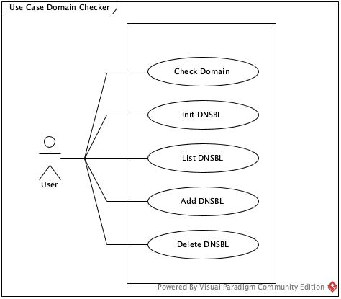
Use Case

Slide 11
Interface

Slide 12


Thank You !!

